Slide 1
Пробне зовнішнє незалежне оцінювання 2020

Slide 2
Нормативні документи
Наказ Українського центру оцінювання якості освіти від 10.10.2019 № 139
«Про проведення пробного зовнішнього незалежного оцінювання в 2020 році»

Slide 3
ПРОБНЕ ЗНО
Проводиться з метою ознайомлення всіх бажаючих із процедурою проведення зовнішнього незалежного оцінювання
Завдання для пробного ЗНО відповідають програмам зовнішнього незалежного оцінювання, характеристикам та структурі сертифікаційних робіт зовнішнього незалежного оцінювання

Slide 4
ПРОБНЕ ЗНО
Результати пробного ЗНО
не використовуються для оцінювання рівня навчальних досягнень учнів навчальних закладів системи загальної середньої освіти та для конкурсного відбору на навчання до закладів вищої освіти

Slide 5
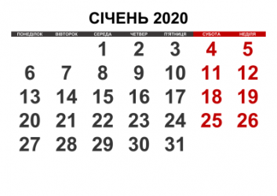
ПРОБНЕ ЗНО
РЕЄСТРАЦІЯ:
03 СІЧНЯ – 24 СІЧНЯ 2020 РОКУ
www.kyivtest.org.ua

Slide 6
ПРОБНЕ ЗНО
Вартість за одне тестування
складає 150 гривень
У разі неявки учасника на пробне зовнішнє незалежне оцінювання з будь-якої причини сплачені кошти
не повертаються!

Slide 7
ПРОБНЕ ЗНО
Учасники реєструються самостійно
Для проходження пробного ЗНО у м. Києві, Київській, Черкаській та Чернігівській областях необхідно зареєструватися через веб-сайт Київського регіонального центру
оцінювання якості освіти
www.kyivtest.org.ua
www.kyivtest.org.ua

Slide 8
Реєстрація на ПРОБНЕ ЗНО
– зайти в розділ «Пробне ЗНО-2020»

Slide 9
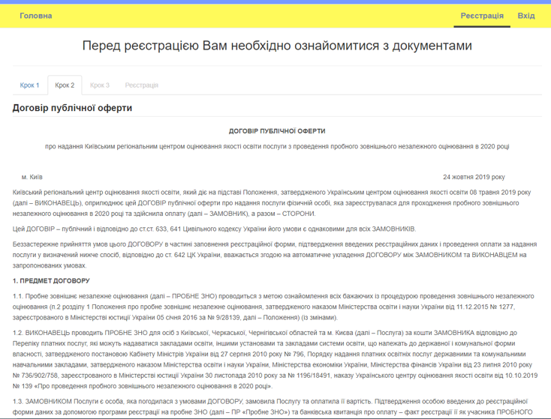
Реєстрація на ПРОБНЕ ЗНО
– ознайомитися з Договором публічної оферти;

Slide 10
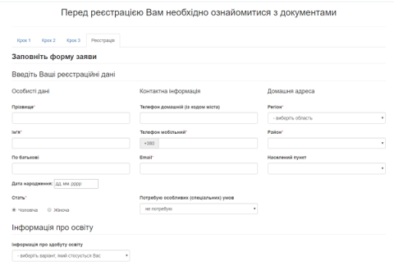
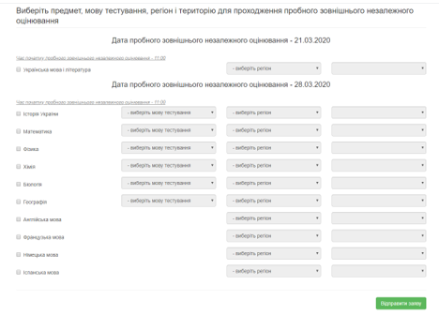
Реєстрація на ПРОБНЕ ЗНО
– заповнити електронну реєстраційну форму;

Slide 11
Реєстрація на ПРОБНЕ ЗНО
– перевірити надходження на вказану при реєстрації електронну адресу логіна та пароля, згенерованих програмою реєстрації на ПРОБНЕ ЗНО, для доступу до «Особистого кабінету учасника ПРОБНОГО ЗНО»;

Slide 12
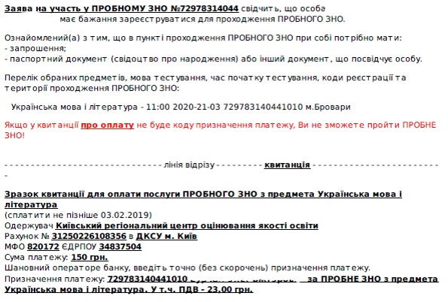
Реєстрація на ПРОБНЕ ЗНО
– роздрукувати та/або зберегти на електронних носіях заяву на участь у ПРОБНОМУ ЗНО з логіном та паролем доступу до "Особистого кабінету учасника ПРОБНОГО ЗНО" і зразком квитанцій для оплати ПОСЛУГИ ПРОБНОГО ЗНО;

Slide 13
Реєстрація на ПРОБНЕ ЗНО
– здійснити оплату на основі зразків квитанцій для оплати ПРОБНОГО ЗНО
не пізніше 26 січня 2020 року;
– через сім календарних днів з моменту оплати самостійно перевірити в «Особистому кабінеті учасника ПРОБНОГО ЗНО» факт надходження коштів
У разі ненадходження коштів звернутися до Центру
Квитанція про оплату є підтвердженням факту реєстрації на ПРОБНЕ ЗНО

Slide 14
ПЕРЕЛІК ПРЕДМЕТІВ І ДАТИ ПРОВЕДЕННЯ
21 березня 2020 року – українська мова і література
28 березня 2020 року – англійська мова, біологія, географія, іспанська мова, історія України, математика, німецька мова, фізика, французька мова, хімія
Увага!
Кожен учасник зможе взяти участь лише у одному тестуванні в день проведення пробного ЗНО

Slide 15
Учасники
ПРОБНОГО ЗНО
Участь у пробному ЗНО може взяти особа, яка виявила бажання пройти пробне ЗНО, зареєструвалася у визначені строки і
вчасно оплатила кошти

Slide 16
Учасники
ПРОБНОГО ЗНО
Мають право на:
1) доступ до інформації про строки та порядок проведення пробного ЗНО, форми завдань пробного ЗНО, час і місце його проведення;
2) виконання пробних тестів, розроблених згідно з програмами зовнішнього незалежного оцінювання, затвердженими в установленому порядку;
3) ввічливе та неупереджене ставлення до себе з боку осіб, відповідальних за організацію та проведення пробного ЗНО;
4) безпечні умови під час проходження пробного ЗНО та отримання в разі потреби медичної допомоги в пункті проведення пробного ЗНО;
5) ознайомлення з відповідями до завдань пробних тестів із навчальних предметів, з яких його зареєстровано для проходження пробного ЗНО

Slide 17
Учасники
ПРОБНОГО ЗНО
Зобов’язані:
1) ознайомитися з інформацією про порядок проходження пробного ЗНО;
2) дотримуватися вимог Положення та регламенту роботи пункту проведення пробного ЗНО;
3) своєчасно прибути до пункту проведення пробного ЗНО з паспортом або іншим документом, що посвідчує особу;
4) ввічливо ставитися до учасників пробного ЗНО і працівників пункту проведення пробного ЗНО;
5) виконувати вказівки та вимоги працівників пункту проведення пробного ЗНО щодо процедури проходження пробного ЗНО

Slide 18
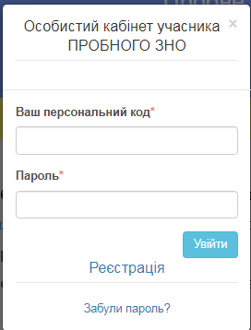
ПРОБНЕ ЗНО
Для отримання інформації про пункти проведення ПРОБНОГО ЗНО учасникові необхідно після 02 березня 2020 року зайти до «Особистого кабінету учасника ПРОБНОГО ЗНО» на сайті Центру за логіном та паролем, зазначеними в заяві на участь у ПРОБНОМУ ЗНО, і роздрукувати запрошення

Slide 19
ПРОБНЕ ЗНО
Допуск учасників до пункту пробного тестування розпочинається за 45 хвилин до початку пробного зовнішнього незалежного оцінювання – о 10.15 хв.
Допуск учасників до пункту пробного тестування припиняється о 10.50 хв.

Slide 20
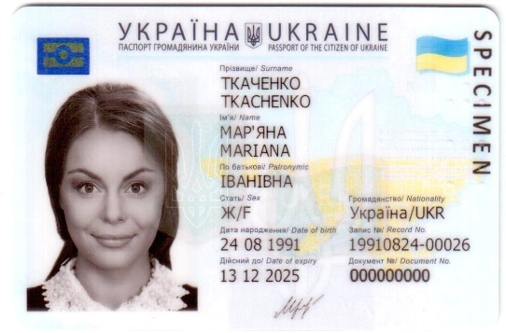
ПРОБНЕ ЗНО
Учасник допускається до пункту ПТ за наявності:
паспорта або іншого документа, що посвідчує особу
запрошення-перепустки для участі у ПЗНО

Slide 21
ПРОБНЕ ЗНО
Учасник пробного не допускається до пункту ПТ, якщо в нього виявлено небезпечні предмети та речовини, які можуть створити загрозу життю та здоров'ю інших учасників, перешкоджати проведенню тестування

Slide 22
ПРОБНЕ ЗНО
Технологічна перерва оголошується для проведення перевірки правильності розсадки учасників
Час, затрачений на перерву, додається до часу завершення роботи над завданнями сертифікаційної роботи

Slide 23
ПРОБНЕ ЗНО
Учасники і особи, які не з’явилися чи
не були допущені до пункту проведення,
можуть отримати комплекти матеріалів пробного ЗНО протягом 3 днів після завершення пробного зовнішнього незалежного оцінювання

Slide 24
ІНФОРМАЦІЙНА ПІДТРИМКА
http://kyivtest.org.ua – сайт Київського регіонального центру оцінювання якості освіти (КРЦОЯО)
(044) 227-02-92 телефони
(044) 360-70-04 гарячої лінії
(044) 361-42-17 КРЦОЯО
krczno@kv.testportal.gov.ua – e-mail КРЦОЯО
@kievtest – сторінка у Facebook

